Slide 1
OpenLayers의 이해 및 구현
2019.03.18
Gaia3d
김현정(kimhj@gaia3d.com)

Slide 2
목차
OpenLayers 소개
OpenLayers 시작하기
OpenLayers 사이트 살펴보기
프로젝트로 구현하기

Slide 3
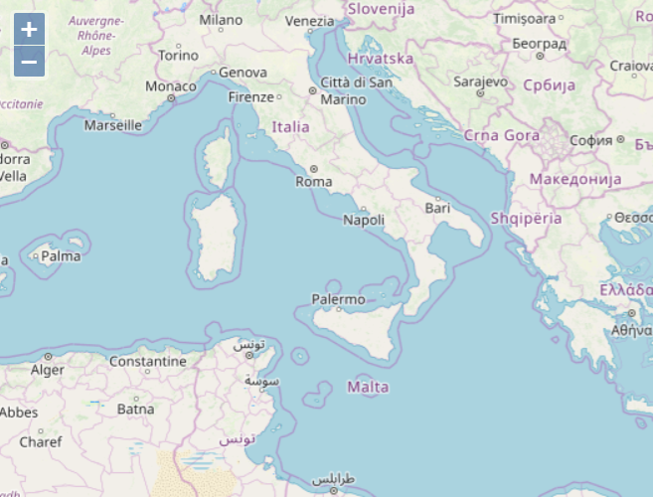
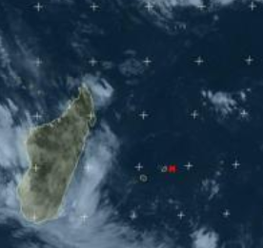
1. OpenLayers 소개
OpenLayers ?
지도 서비스를 위한 라이브러리
Data
Json
Image
xml
Text
Vector
Raster
etc
구글맵, OpenStreetMap 등과 같은 지도를 제공하는 서버가 필요하다. OpenLayers에서 지도를 제공하는 것이 아니다.
- 웹에서 지도를 시각화 하고, 조작하기 위해 사용
- 편리하게 지도 기능을 개발할 수 있게 해주는 도구
무상으로
공개된
오픈소스

Slide 4
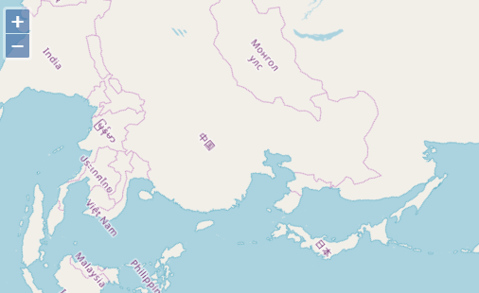
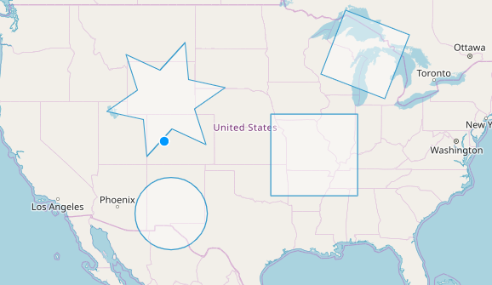
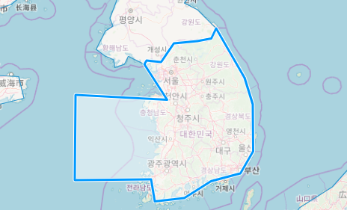
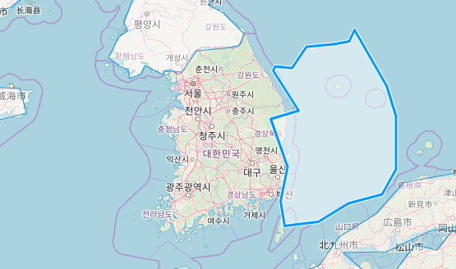
1. OpenLayers 소개
지도 확대/축소/회전
Feature 그리기
기능
미리 보기
그려진 Feature 수정하기
Feature 이동하기

Slide 5
2. OpenLayers 시작하기
(1) Version 선택
최신 버전: v5.3.0 (javascript ES6 문법 사용)
추천 버전: v4.6.0
(참고)
v5.3.0
v4
v3
v2
(really old)
Canvas 태그에 Map을 그림, 벡터 데이터의 고품질 렌더링
ie9에서 일부 기능 사용 불가 (ie10이상은 OK)
편집 기능의 개선
SVG(2차원 벡터 그래픽, xml) 태그에 Map을 그림
Canvas도 지원은 함
Difference between OpenLayer2 and Openlayers3
https://www.camptocamp.com/actualite/hot-new-features-in-openlayers-3/

Slide 6
2. OpenLayers 시작하기
(2) Map의 구성요소
OpenLayers는 Map이라는 객체 위에 필요한 요소를 추가
ol.Map
ol.Layer
➔ Map에서 보여줄 자료 (항공영상, 건물, 도로 등)
ol.View
➔ Map이 바라보는 위치 (영역, 센터, 회전, 좌표계 등)
ol.Control
➔ 버튼을 클릭하여 일어나는 어떠한 동작 (확대, 축소, 회전 등)
ol.Interaction
➔ 마우스와 키보드를 이용하는 어떠한 동작 (드래그, 셀렉트 등)
ol.Overlay
➔ Map 위에 보여질 팝업 (팝업, 위치 설정 등)

Slide 7
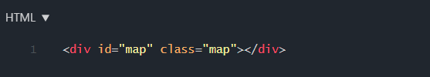
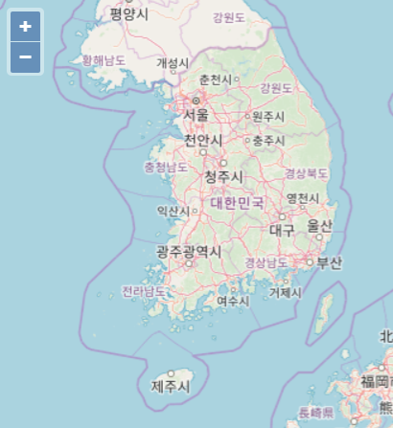
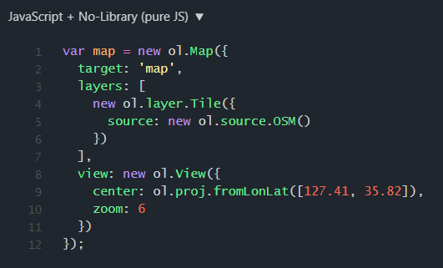
2. OpenLayers 시작하기
(3) 간단한 Map 생성하기
https://jsfiddle.net/26hpsovg/1/

Slide 8
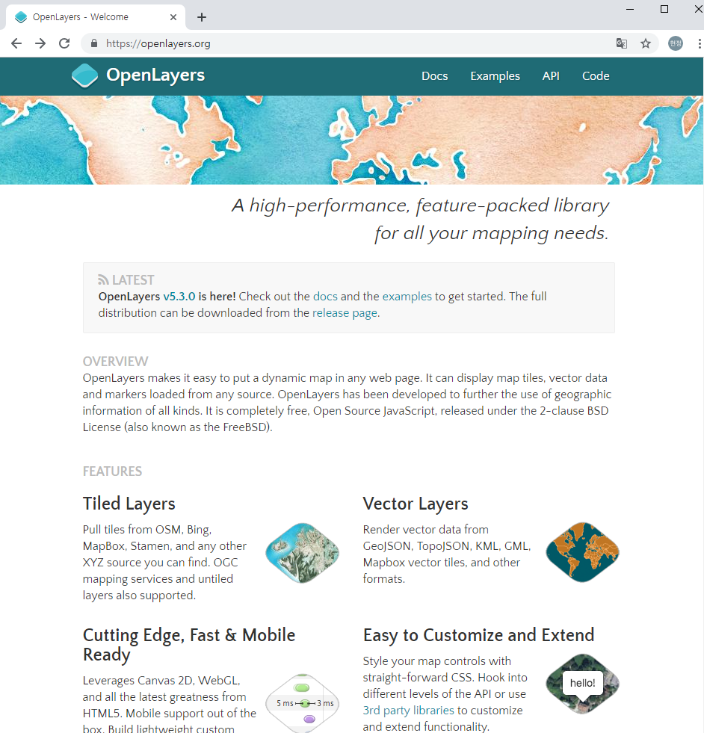
3. OpenLayers 사이트 둘러보기
https://openlayers.org/
Quick Start
Tutorials
Example
API
버전 별 API

Slide 9
4. 프로젝트로 구현하기
프로젝트 세팅
(1) Eclipse 설치 - zip파일의 압축을 해제
(2) GitHub에서 소스 다운받기 : https://github.com/Gaia3D/gis-demo (zip 파일로 내려받기)
(3) 이클립스에서 workspace 폴더 지정 후 확인
(4) 이클립스에서 우클릭해서 import – demo.zip을 선택
(5) 프로젝트명에서 우클릭하여 maven – update project
(6) STS 다운로드 → Help – Market 에서 sts 검색하여 다운로드
(7) Lombok 다운로드 → @Getter, @Setter, @toString 반복되는 코드를 줄여주는 라이브러리
설치된 library에서 lombok을 찾아서 우클릭하여 Properties
커맨드 창을 열고, 해당 경로로 이동하여 jar 실행
> cd C:\Users\kimhj\.m2\repository\org\projectlombok\lombok\1.18.6
> java –jar Lombok-1.18.6.jar
Install/Update 눌러서 Lombok 인스톨 후 이클립스 재부팅

Slide 10
4. 프로젝트로 구현하기
maven
자바 프로젝트의 빌드를 자동화 해주는 툴
필요한 라이브러리를 maven repository에서 검색해서 <depecdency>에 추가
Libraries의 Maven Dependencies에 추가됨을 확인
추가 후에 Maven Update가 필요하다.
잘 안될때?
프로젝트를 깨끗하게 만들어보자.
프로젝트 우클릭 → Maven → Update Project
프로젝트 우클릭 → Run as → Maven clean
Project → Clean

Slide 11
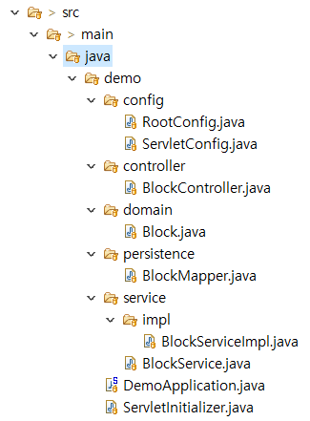
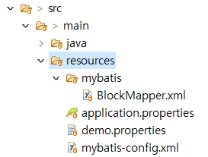
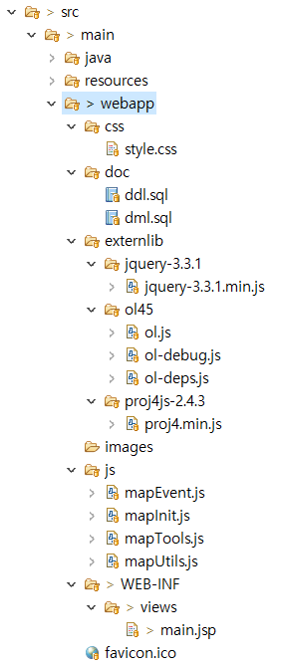
4. 프로젝트로 구현하기
프로젝트 구조
DB
DDL, DML, DCL
내장 톰캣을 사용할 때,
포트설정
server.port=8081
외부 라이브러리
jquery
openlayers
proj4js
javascript
서버 실행

Slide 12
4. 프로젝트로 구현하기
개발자 도구에서 조회
map ➔ view ➔ zoom, rotation, current projection, epsg code
GAIA3D.Map.getMap().getView().getZoom()
GAIA3D.Map.getMap().getView().getRotation()
GAIA3D.Map.getMap().getView().getProjection()
GAIA3D.Map.getMap().getView().getProjection().getCode()
map ➔ layers ➔ array
GAIA3D.Map.getMap().getLayers().getArray()
map ➔ layer ➔ source
GAIA3D.Map.getMap().getLayers().getArray()[0].getSource()
map ➔ layer ➔ source ➔ feature
GAIA3D.Map.getMap().getLayers().getArray()[1].getSource().getFeatures()
map ➔ layer ➔ source ➔ feature ➔ geometry
GAIA3D.Map.getMap().getLayers().getArray()[1].getSource().getFeatures()[0].getGeometry()
GAIA3D.Map.getMap().getLayers().getArray()[1].getSource().getFeatures()[0].getGeometry().getCoordinates()
ol-debug.js

Slide 13
4. 프로젝트로 구현하기
Draw 실습
openlayers.org 사이트의 하단에 v4.6.0의 Example로 이동
draw를 검색하여 Draw Features를 클릭 https://openlayers.org/en/v4.6.5/examples/draw-features.html?q=draw
wrapX? OSM에서 -180˚~180 ˚ 이 반복되는 것을 중단 jsfiddle에서 확인 ➔ https://jsfiddle.net/bdvnwqha/1/ (릴리스 정보에 따르면 wrapX 속성은 버전 3.1.1의 tileJSON 소스에서만 사용할 수 있으며, 버전 3.2.0부터는 OSM 및 BingMaps 소스에서 사용할 수 있습니다.)
예제를 확인하여 프로젝트에 추가
프로젝트의 mapTools.js에서 drawGeometry, clearDrawGeometry 함수 참조

